Slide 1
Exploration and visualisation data
I’roful Bariyah
17.51.0004

Slide 2
Studi Kasus Kali ini menggunakan data “Bank” dengan menggunakan Tools Power Pivot in Microsoft Excel
Data dapat diunduh melalui : https://github.com/ekayuniar/StudiKasus_BI/blob/master/bank1.xls

Slide 3
Latar Belakang Data
Dalam dunia akuntansi debit serta kredit adalah salah satu hal yang tidak bisa dipisahkan satu sama lain. Keduanya saling berhubungan dan melengkapi. Setiap ada transaksi maka dua hal yang selalu berdampingan ini akan muncul. Tidak dapat dipisahkan dan pasti ada.
Data yang akan dianalisis ini nantinya akan digunakan oleh seorang Analis Kredit, dimana analisis kredit merupakan salah satu pekerjaan pendukung di indutri perbankan. Seorang analis kredit bertanggungjawab dalam pengumpulan dan analisis data keuangan nasabah, mulai dari kebiasaan membayar, tabungan, pendapatan, dan aktivitas pembelian. Setelah data terkumpul, analis akan melakukan evaluasi, lalu menentukan tindakan yang tepat untuk nasabah. Sebagai contoh, seorang analis kredit mengumpulkan data pemegang kartu kredit. Analis kredit akan melihat bagaimana kebiasaan belanja pemegang kartu kredit, dan kemampuan membayarnya. Jika pengguna kartu kredit pernah atau sering gagal melunasi tagihan, maka analis bisa saja merekomendasikan pengurangan batas pemakaian atau bahkan penutupan kartu.
Field yang nantinya akan dievaluasi adalah umur, gender, income category, education level, card category, martial status, pengguna/client, attrition flag sehingga dari beberapa filed tersebur dapat diketahui informasi dan melakukan analisis data keuangan nasabah.

Slide 4
Jalankan Project

Slide 5
01
Jumlah Umur
Visualisasi Jumlah umur Berdasarkan gender

Slide 6
Jumlah Umur
Analisis yang dilakukan Untuk mengetahui loyalitas nasabah/client berdasarkan umur dan gender.

Slide 7
02
Jumlah Income Category
Visualisasi jumlah income category berdasarkan education level

Slide 8
Jumlah Income Category
Analisis yang dilakukan untuk mengetahui seberapa sering level education dan income category menabung.

Slide 9
03
Jumlah Card Category
Visualisasi jumlah card category berdasarkan martial status and income category

Slide 10
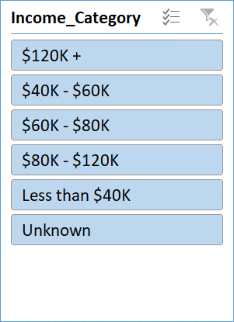
Jumlah Card Category
Analisis yang dilakukan untuk mengetahui seberapa sering yang memiliki jenis kartu dan income category melakukan penarikan uang.

Slide 11
04
jumlah total pengguna berdasarkan attrition flag
Visualisasi jumlah total pengguna berdasarkan attrition flag

Slide 12
Jumlah total pengguna berdasarkan attrition flag
Analisis yang dilakukan untuk mengetahui aktivitas dari masing-masing pengguna.

Slide 13
05
jumlah client berdasarkan education level
Visualisasi jumlah client berdasarkan education level

Slide 14
jumlah client berdasarkan education level
Analisis yang dilakukan untuk mengetahui transaksi pengguna berdasarkan education levelnya.

Slide 15
06
jumlah client berdasarkan income category
Visualisasi jumlah client berdasarkan income category

Slide 16
jumlah client berdasarkan income category
Analisis yang dilakukan untuk mengetahui aktivitas pengguna dalam menabung berdasarkan jumlah pendapatan/income category.

Slide 17
THANKS!
Do you have any questions?
Iraful.bariyah26@gmail.com

